Slide 1
第 11 章 振动学基础
作 业

Slide 2


Slide 3
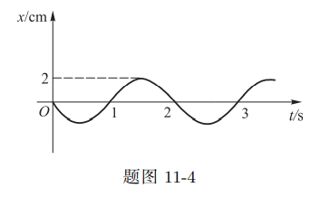

Slide 4

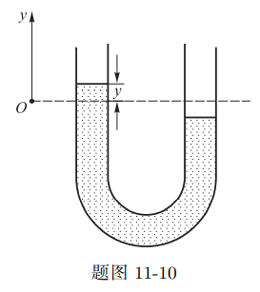

Slide 5


Slide 6



Slide 7


Slide 9


